Slide 1

SABD Progetto 2 – 2021/22
Diana Pasquali 0306320, Giacomo Lorenzo Rossi 0292400

Slide 2







Framework utilizzati
kafka
flink
prometheus
DOCKER
REDIS
GRAFANA

Slide 3
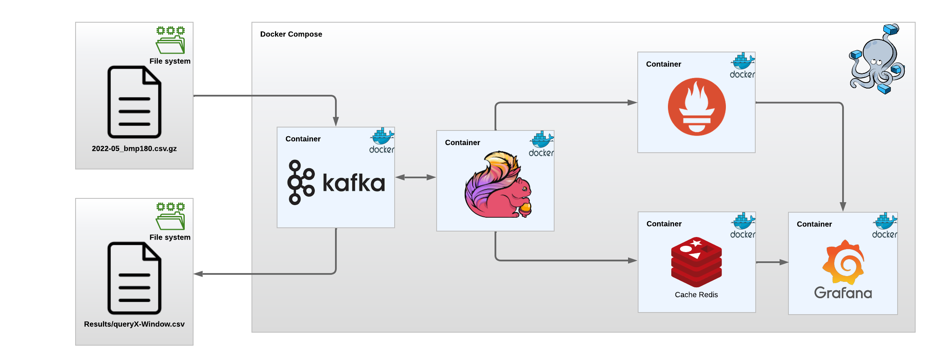
ARCHITETTURA

Slide 4

Data ingestion
E’ stato utilizzato Kafka per effettuare l’ingestion dei dati verso il framework di processamento.
I dati da utilizzare e inviare al processamento sono recuperati dal dataset 2022-05_bmp180.csv
Per simulare l’arrivo dei dati in tempo reale, viengono prima ordinate le osservazioni in base al loro timestamp e successivamente pubblicate da un Kafka Producer sul topic input-records.
Per poter rendere realistico l’invio dei dati in tempo reale al framework di data stream processing, i vari record sono pubblicati sul topic Kafka con un intervallo di tempo pari al tempo di distanza tra il timestamp del record e il successivo.
Per velocizzare il processo, tale intervallo temporale è stato velocizzato dividendolo per un fattore costante di 500.000

Slide 5
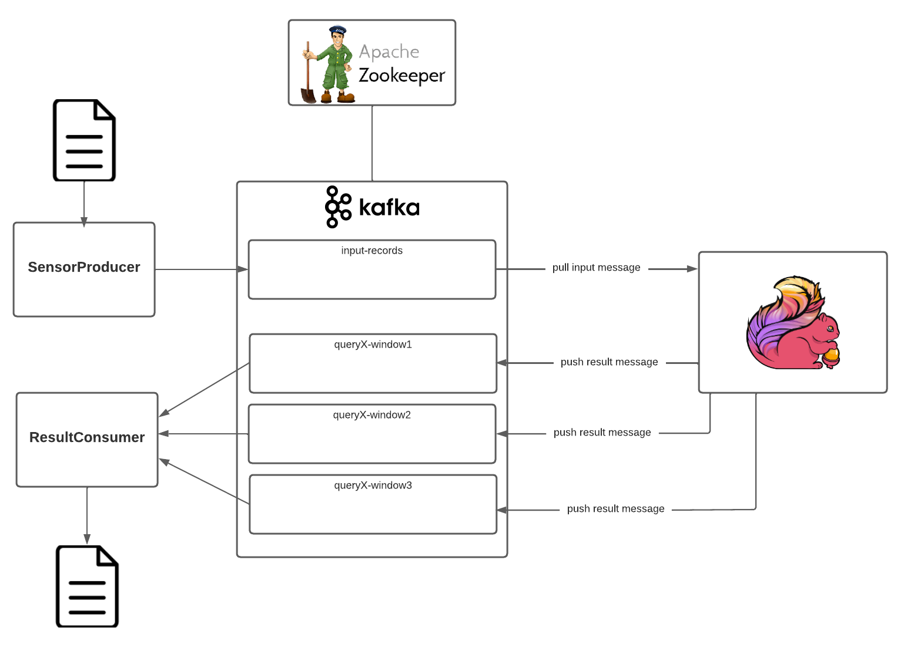
Data ingestion
Al termine del processamento dei dati, i risultati devono essere memorizzati all’interno di file csv.
Per permettere ciò, i risultati vengono pubblicati sul Kafka broker tramite un sink apposito di Flink.
A seconda della tipologia della finestra e della tipologia della query, i risultati vengono pubblicati su un diverso Kafka topic queryX-window (e.g: query1-Hour).
Il ResultConsumer si sottoscriverà a tutti topic che contengono la stringa query.

Slide 6


processamento
Query 1
Per i sensori che hanno id < 10000, trovare il numero di misurazioni totali e la temperatura media. Per calcolare questa query è necessario effettuare il processamento usando delle TumblingWindow basate su Event Time con finestra temporale di:
Query 2
Trovare le top-5 location in tempo reale che hanno il valore medio della temperatura più alto e la top-5 location in tempo reale che hanno il valore medio della temperatura più basso. Per calcolare questa query è necessario effettuare il processamento usando delle TumblingWindows basate su Event Time ogni:
1 ora
1 settimana
Dall’inizio del dataset
1 ora
1 giorno
1 settimana

Slide 7
processamento
Query 3
Considerare le coordinate di latitudine e di longitudine incluse nell'area geografica identificata dalle coordinate di latitudine e longitudine pari a (38°, 2°) e (58°, 30°). Dividere tale area usando una griglia 4x4 e identificare ciascuna cella della griglia a partire da quella nell'angolo in alto a sx fino a quella nell'angolo in basso a dx, usando il nome «cell_X», dove X è l'id della cella che va da 0 a 15. Per ogni cella, trovare la media e la mediana della temperatura tenendo conto dei valori emessi dai sensori che sono localizzati all'interno di tale cella. Per calcolare questa query è necessario effettuare il processamento usando delle Tumbling Windows basate su Event Time ogni:
1 ora
1 giorno
1 settimana

Slide 8
Query 1

Slide 9
Query 2

Slide 10
Query 3

Slide 11
Serving layer – redis & grafana

Slide 12
Data visualization

Slide 13
performance

Slide 14
GRAZIE PER L’ATTENZIONE!

